Slide 1
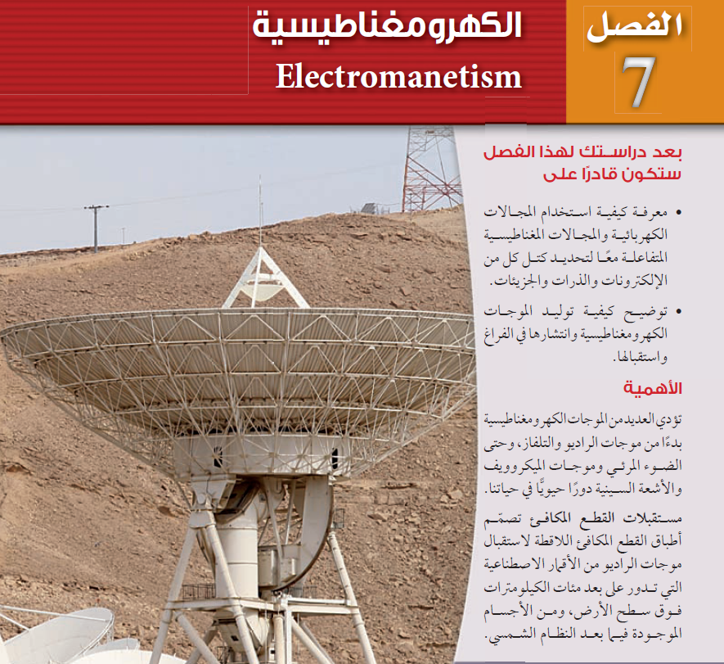
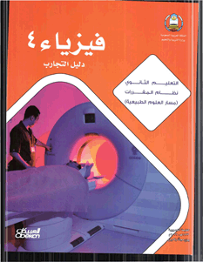
فيزيـــــــــاء 4
الصف الثالث ثانوي
الفصل الثالث
الكهرومغناطيسية
إعداد مشرفة العلوم
منــــال عـــون

Slide 2
تفاعلات المجالات الكهربائية والمغناطيسية والمادة
1 – ممّ تتكون الموجات الكهرومغناطيسية؟ تتكون من مجالات كهربائية ومغناطيسية تنتشر في الفضاء .
2 – ما سبب نشأة الموجات الكهرومغناطيسية ؟
سبب نشأة الموجات الكهرومغناطيسية هو ( حركة الألكترون ) ، لأن شحنة الإلكترون تنتج مجالات كهربائية ومجالات مغناطيسية .

Slide 3
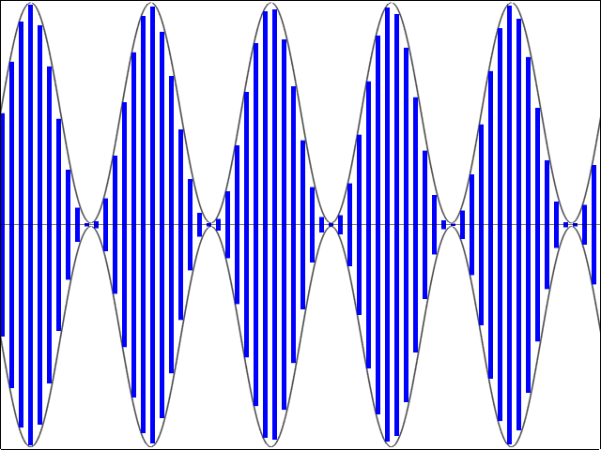
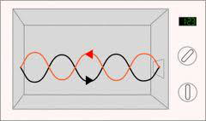
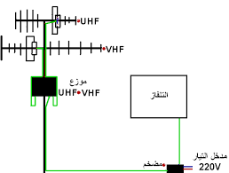
العنوان الحركة على خط مستقيم
من أنواع الموجات الكهرومغناطيسية التي تبث عبر الهواء لتزويدك بأشكال مختلفة من الاتصالات منها المذياع والتلفاز :
(1) موجات الراديو القصيرة .
(2) موجات الميكرويف .
(3) إشارة التلفاز (UHF) و (VHF) .

Slide 4
العنوان الحركة على خط مستقيم
جميع هذه الموجات تتكون من مجالات كهربائية ومغناطيسية تنتشر في الفضاء .
ومفتاح فهم سلوك هذه الموجات هو فهم طبيعة الإلكترون لأن الموجات الكهرومغناطيسية تنتج عن مسارعة الإلكترونات .
تبث هذه الموجات وتلتقط بوساطة الهوائيات وهي أدوات مصنوعة من مواد تحتوي على إلكترونات أيضاً .

Slide 6
كيف يمكن قياس كتلة جسم صغير جداً لا يمكن رؤيته بالعين المجردة ولا يمكن قياسه حتى بأكثر الموازين الحساسة؟؟؟؟؟
كتلة الإلكتــرون:
تطلب الحل سلسلة من الاكتشافات :
1- العالم روبرت مليكان كشف أول السلسة حيث تمكن تعليق قطرة الزيت داخل مجال كهربائي وموازنتها ليتمكن من قياس شحنة الإلكترون q = 1.602 x 10⁻¹⁹ .
2- ثم تمكن العالم تومسون من تحديد نسبة شحنة الإلكترون إلى كتلته q/m ومن شحنة الإلكترون ونسبة الشحنة للكتلة تم حساب كتلة الإلكترون .

Slide 7
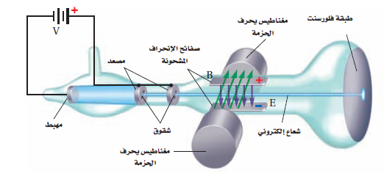
تجارب تومسون مع الالكترونات :
استخدم أنبوب أشعة المهبط : وهو جهاز يولد حزمة إلكترونات .
ولتقليل من التصادمات بين الإلكترونات وجزيئات الهواء فقد فرغ تومسون الأنبوب من الهواء إلى درجة كبيرة .

Slide 8
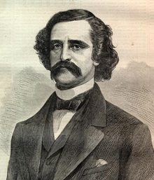
خطوات التجربـــة
(1) يتم إنتاج مجال كهربائي داخل أنبوب أشعة المهبط باستخدام فرق جهد كبير بين المهبط (الكاثود) والمصعد (الأنود) .
فتنبعث الإلكترونات من المهبط وتتسارع نحو المصعد بوساطة المجال الكهربائي .
(2) فتمر بعض هذه الإلكترونات من خلال شقوق موجودة في المصعد لتشكل حزمة ضيقة .
(3) استخدم تومسون مجالات كهربائية وأخرى مغناطيسية لتوليد قوة تؤثر على حزمة الإلكترونات المارة في الأنبوب وتحرفه
(4) ويكون المجال الكهربائي (E) الذي تم توليده بوساطة صفيحتين مشحونتين ومتوازيتين متعامداً مع اتجاه حزمة الإلكترونات .
وينتج قوة مقدارها (qE) تؤثر في الإلكترونات وتحرفها إلى أعلى نحو الصفيحة الموجية .

Slide 9
(5) أما المجال المغناطيسي الناتج بوساطة مغناطيسين كهربائيين فيكون متعامداً مع كل من اتجاه الحزمة واتجاه المجال الكهربائي .
لذلك ينتج المجال المغناطيسي (B) قوة تساوي (Bqv) (حيث تمثل V سرعة الإلكترون) . تؤثر في الإلكترونات وتحرفها إلى أسفل
(6) وعندما تصل هذه الإلكترونات إلى نهاية الأنبوب تصطدم بطلاء فلورسنت مسببة توهجها .

Slide 11
نتائج تجربة تومسون
يمكن تعديل المجالين الكهربائي والمغناطيسي بحيث تسلك حزمة الإلكترونات مساراً مستقيماً دون انحراف :
القوة الكهربائية = القوة المغناطيسية
F_{B} = F_{E}
Bqv = qE
Eq
Bq
E
B
V = ___ = ___

Slide 12
وإذا فصل المجال الكهربائي يؤدي إلى خضوع الإلكترونات لتسارع مركزي فتسلك الإلكترونات مساراً دائرياً نصف قطره يساوي (r)
وباستخدام القانون الثاني لنيوتن في الحركة :
F = ma_{c} , a_{c} = v²/r
Bqv = mv²/r
___ = ___
q
m
qv
Br

Slide 13
وبعد إيجاد المتوسط الحسابي لعدة محاولات تجريبية وجد أن :
__ = 1.759x10¹¹ c/kg
q
m
m = _____ = _____________
q
(q/m)
1.602x10⁻¹⁹ c
1.759x10¹¹ c/kg
m = 9.11x10⁻³¹ kg

Slide 14
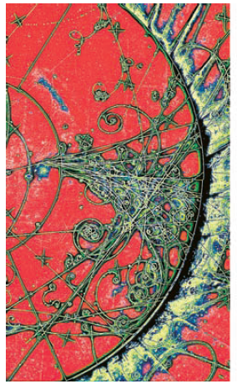
تومسون والبروتونات
استخدم تومسون أنبوب أشعة المهبط أيضاً لتحديد نسبة شحنة الأيونات الموجبة إلى كتلتها .
إن الجسيمات المشحونة بشحنة موجبة تخضع لانحرافات معاكسة للانحرافات التي تعانيها الإلكترونات المتحركة داخل المجالات الكهربائية أو المغناطيسية
لمسارعة الجسيمات ذات الشحنة الموجبة (البوزترونات e+) في منطقة الانحراف عكس تومسون المجال الكهربائي بين المهبط والمصعد .
أضاف كمية قليلة من غاز الهيدروجين إلى الأنبوب فعمل المجال الكهربائي على انتزاع الإلكترونات من ذرات الهيدروجين فحولها إلى أيونات موجبة .

Slide 15
ثم سارع أيونات الهيدروجين أو البروتونات من خلال شق ضيق في المصعد .
باستخدام هذه التقنية أمكن حساب كتلة البروتون والتي تساوي :
1.67x10⁻²⁷ kg
ولتحديد كتل الأيونات الثقيلة المنتجة بعد انتزاع الإلكترونات من الغازات مثل
(الهيليوم والنيون والأرجون) .

Slide 16
مطياف الكتلـــة
حدث شيء مثير للاهتمام عندما وضع تومسون غاز النيون الأشعة المهبطية .
فقد لاحظ توهج نقطتين مضيئتين على الشاشة بدلاً من نقطة واحدة .
وخلص تومسون إلى أن الذرات المختلفة من العنصر نفسه لها خصائص كيميائية متماثلة لكن لها كتلاً مختلفة (النظير) .

Slide 17
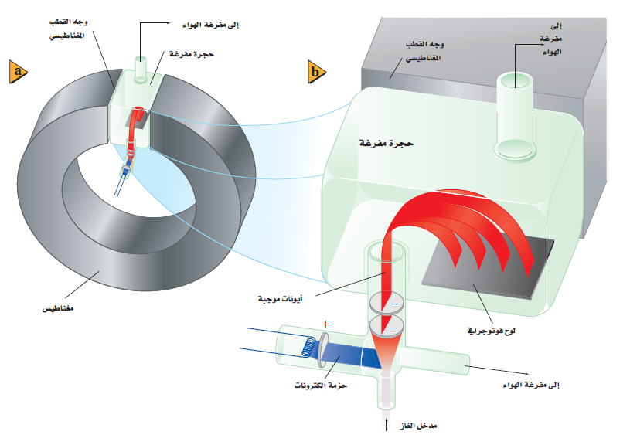
الجهــــــــــــاز
مطياف الكتلة : هو الجهاز المماثل لأنبوب أشعة المهبط لتومسون .
والذي يستخدم لدراسة النظائر وقياس النسبة بين الأيون الموجب وكتلته (q/m) بدقة

Slide 18
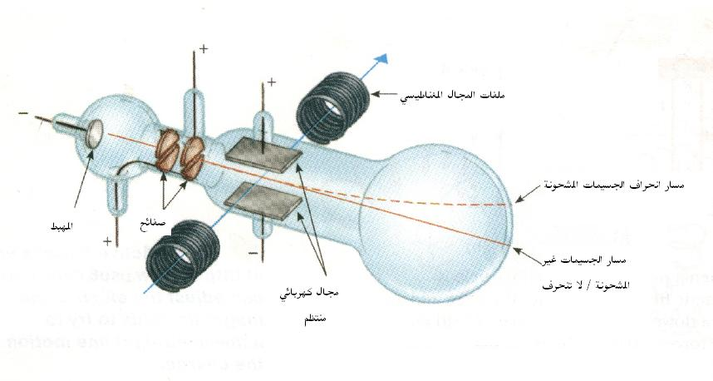
مصدر الأيون : هي المادة التي تكون قيد الفحص والإستقصاء.
ويجب أن يكون إما غازاً أو مادة يمكن تسخينها لتشكل بخاراً .
وتتشكل الأيونات الموجبة عند اصطدام الإلكترونات المسرعة بالغاز أو بذرات البخار

Slide 20
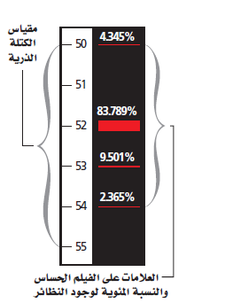
تحليل النظائر
يوضح الشكل المسافات التقريبية بين العلامات التي تتركها عينة كروم متأنية ( Cr ) على الفيلم . وعلى الرغم أن جميع أيونات الكروم التى اصطدمت الفيلم لها الشحنة نفسها .حيث تعتمد شحنتها على عدد الإلكترونات التي فقدت من الذرات المتعادلة .

Slide 21
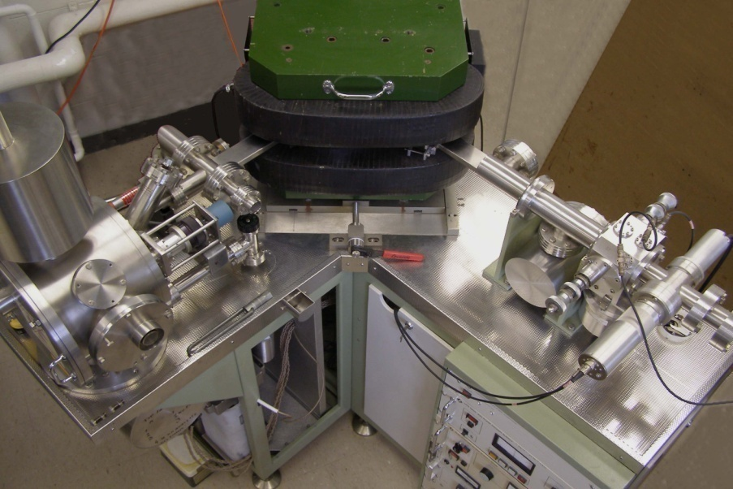
العنوان الحركة على خط مستقيم
تطبيقات أخـــرى
لمطياف الكتلة استخدامات متعددة :
(1) لفحص عينة من اليورانيوم إلى النظائر المكونة لها .
(2) لالتقاط وتحديد أثر كميات الجزيئات في عينة ما .
(وهذا التطبيق يستخدم على نطاق واسع في علوم البيئة والعلوم الجنائية )

Slide 22
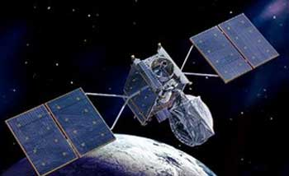
المجالات الكهربائية والمغناطيسية في الفضاء
الموجات الكهرومغناطيسية نعتمد عليها يومياً :
الإذاعة .
التلفاز .
الأقمار الاصطناعية .
المجرات البعيدة .
أفران الميكروويف .
أجهزة التحكم عن بُعد .
الهواتف الخلوية وغيرها .

Slide 23
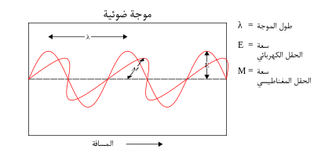
الموجات الكهرومغناطيسية
حدث تطور كبير في فهم الموجات الكهرومغناطيسية خلال القرن التاسع عشر ، وأدت هذه التطورات إلى تطوير أجهزة وتقنيات جديدة كان لها أثر كبير في المجتمع الحديث .

Slide 24
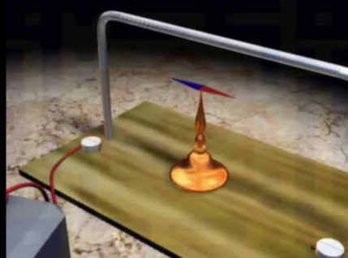
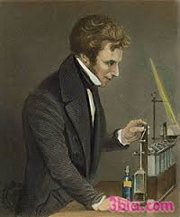
سلسلة من الإنجازات
توصل أورستد إلى أن التيار المار في موصل يولد مجالاً مغناطيسياُ .
وأن التيار المتغير يولد مجالاً مغناطيسياً متغيراً
اكتشف كل من العالمين مايكل فارادي وجوزيف هنري كل على حدة الحث الكهرومغناطيسي وهو إنتاج مجال كهربائي بسبب مجال مغناطيسي متغير .
إن المجال الكهربائي الحثي يتولد حتى لو لم يكن هناك أسلاك ، فمثلاً :
(1) المجال المغناطيسي المتغير يولد مجالاً كهربائياً متغيراً مماثلاً
(2) التغير في المجال الكهربائي يولد مجالاً متغيراً كما افترض الفيزيائي الاسكتلندي جيمس ماكسويل
(3) يسمى المجالان المغناطيسي والكهربائي المتشران معاً في الفضاء الموجات الكهرومغناطيسية أو موجة (EM)

Slide 25
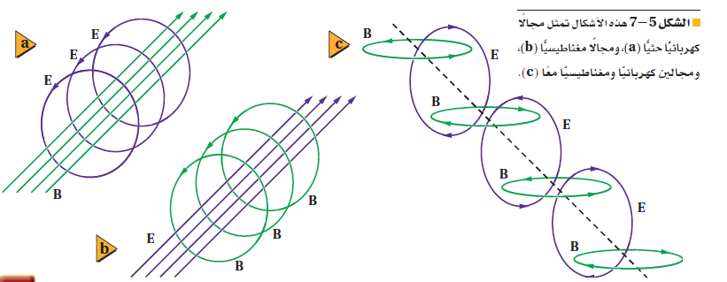

Slide 26
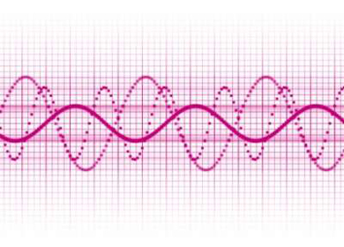
خصائص الموجات الكهرومغناطيسية
العلاقة بين الطول الموجي والتردد لموجة
الطول الموجي للموجة يساوي مقدار سرعتها مقسوما على ترددها

Slide 27
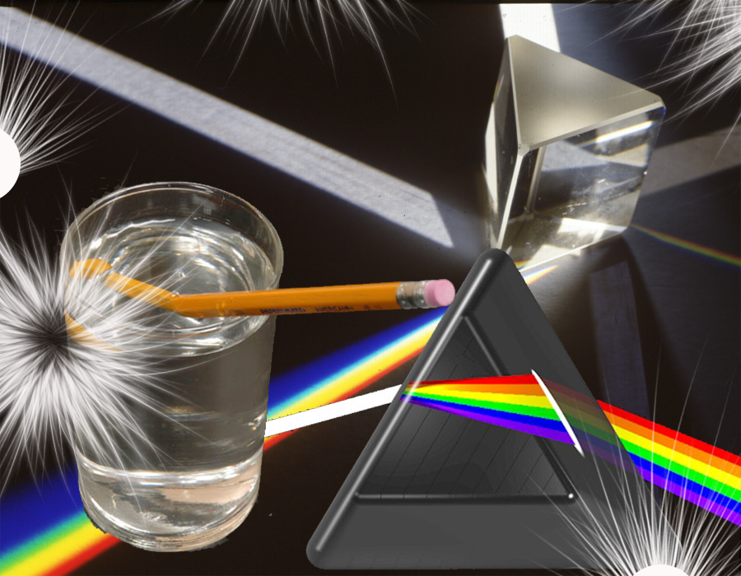
انتشار الموجات الكهرومغناطيسية خلال المادة
سقوط أشعة الشمس على كأس زجاجي به ماء مثال على انتقال موجات الضوء خلال ثلاث مواد مختلفة
( الهواء – الزجاج – الماء )
وهي مواد غير موصلة للكهرباء وتسمى العوازل الكهربائية

Slide 28
الانتشــــــــــــار
(k) : ثابت العزل الكهربائي النسبي
وليس له وحدة قياس وقيمته في الفراغ (1) وفي الهواء (1.00054)
v = ___
c
k

Slide 29
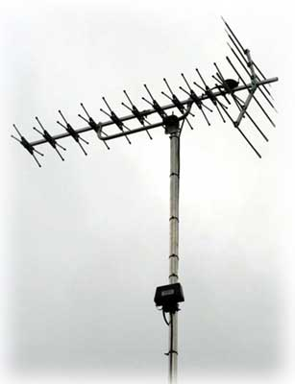
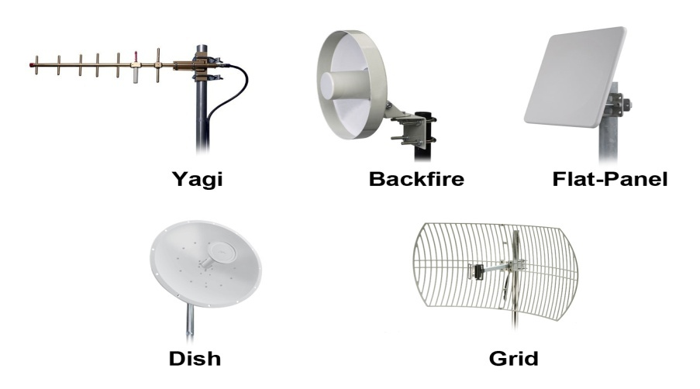
العنوان الحركة على خط مستقيم
انتشار الموجات الكهرومغناطيسية في الفضاء
الهوائي : هو سلك يتصل بمصدر تيار متناوب مصمم لبث واستقبال الموجات الكهرومغناطيسية
يولد المصدر المتناوب فرق جهد متغير في الهوائي الذي يهتز بتردد مساوي لتردد مصدر التيار المتناوب
ويولد مجالاً كهربائياً متغيراً مماثلاً منتشراً ومبتعداً عن الهوائي .

Slide 30
العنوان الحركة على خط مستقيم
والمجال الكهربائي المتغير يولد أيضاً مجالاً مغناطيسياً متغيراً متعامداً مع الصفحة
يتذبذب المجال الكهربائي إلى أعلى وإلى أسفل ، بينما يتذبذب المجال المغناطيسي بزاوية قائمة مع المجال الكهربائي . وكلا المجالين متعامدين على اتجاه انتشار الموجة .

Slide 31
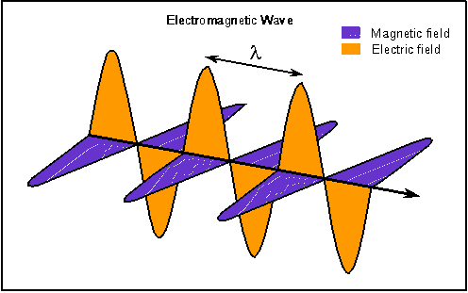
العنوان الحركة على خط مستقيم
توليــــد الموجـــــات
(1) الموجات من مصدر متناوب .
(2) الموجات الناتجة عن ملف ومكثف كهربائي .
(3) الطاقة في دائرة المكثف والملف .
(4) الموجات الناتجة .
(5) الموجات الناتجة بوساطة الكهرباء الإجهادية .

Slide 32
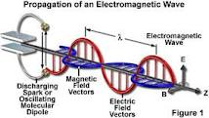
الموجات من مصدر متناوب
يمكن لمصدر متناوب متصل بهوائي أن يرسل موجات كهرومغناطيسية
ويكون تردد الموجة مساوياً لتردد دوران مولد التيار المتناوب (AC)
ويحدد بـِ (1 kHz) تقريباً

Slide 34
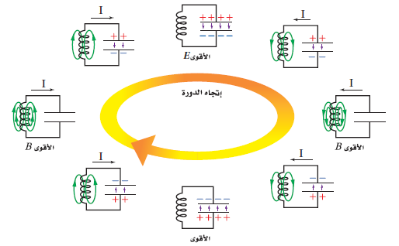
الموجات الناتجة من ملف ومكثف كهربائي
لتوليد موجات كهرومغناطيسية ذات ترددات كبيرة باستخدام ملف (محث) ومكثف كهربائي يتصلان معاً على التوالي .
فإذا شحن المكثف بوساطة بطارية فسوف ينتج فرق جهد الكهربائي بين لوحي مجالاً كهربائياً (1) .
وعند فصل البطارية يفقد المكثف شحنة عن طريق تدفق الإلكترونات المختزنة فيه خلال الملف مولداً مجالاً مغناطيسياً (2)

Slide 35
العنوان الحركة على خط مستقيم
وعندما يفقد المكثف شحنته ينهار المجال المغناطيسي للملف فتتولد قوة دافعة كهربائية حثية عكسية (3)
ويعاد شحن المكثف في اتجاه معاكس وتتكرر العملية (4)
وعند توصيل هوائي بالمكثف تُثبت مجالات المكثف في الفضاء ، والشكل التالي يوضح دورة اهتزازية كاملة .
يمكن مقارنة العملية التي تحدث في دائرة الملف والمكثف بالدورات الاهتزازية لبندول متأرجح .

Slide 36
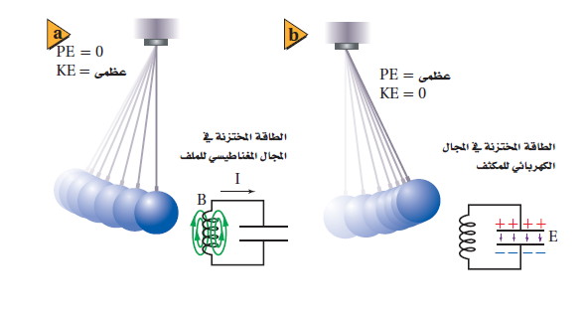
الطاقة في دائرة المكثف والملف
يحتوي كل من المجال المغناطيسي المتولد في الملف والمجال الكهربائي المتولد في المكثف على طاقة .
عندما يكون التيار قيمة عظمى تكون الطاقة المختزنة في المجال المغناطيسي في قيمتها العظمى .
والطاقة التي تحمل أو تشع على شكل موجات كهرومغناطيسية تسمى الإشعاع الكهرومغناطيسي .
إن الذبذبات الناتجة عن دائرة الملف والمكثف تتخامد بعد فترة بسبب مقاومة الدائرة .

Slide 37
العنوان الحركة على خط مستقيم
ويمكن المحافظة على الاهتزازات في النظامين عن طريق إضافة مصدر طاقة .
ويحدث أكبر سعة للتأرجح عندما يتطابق تردد الدفعات مع تردد الحركة التأرجحية ، وهذا هو شرط الرنين .
وهناك طريقة لعمل ذلك تتمثل في إضافة ملف آخر إلى الدائرة لتشكيل محول كهربائي .
يمكن توليد ترددات تصل إلى (400 MHz) تقريباً .
وتكون الطاقة الكلية للدائرة (مجموع طاقتي المجالين الكهربائي والمغناطيسي والطاقة الحرارية الضائعة في الاسلاك والطاقة المحمولة بعيداً بوساطة الموجات الكهرومغناطيسية المتولدة) مقداراً ثابتاً .

Slide 38
الموجـــات الناتجـــــة
يمكن زيادة تردد الاهتزاز الناتج بوساطة دائرة الملف والمكثف عن طريق تقليل حجم كل من الملف والمكثف المستخدمين .
لا تستخدم الملفات أو المكثفات المنفردة للترددات التي تزيد على (16 Hz) حيث يستخدم التجويف الرنان لتوليد الموجات الميكروية ذات الترددات الكبيرة التي تتراوح بين (1 GHz) و (100 GHz)
التجويف الرنان هو صندوق على شكل متوازي مستطيلات يعتمد عمله على الملف والمكثف معاً . وحجم الصندوق يحدد تردد الاهتزاز مثل (أفران الميكروويف) .
ولتوليد أعلى تردد للموجات تحت الحمراء يجب تصغير حجم التجويف الرنان ليصبح بحجم الجزيء (الإلكترونات المهتزة) .

Slide 39
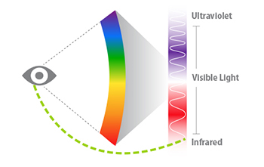
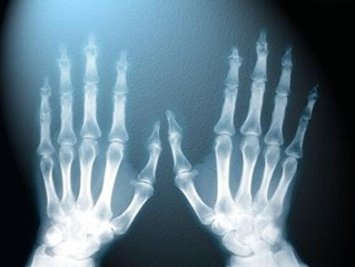
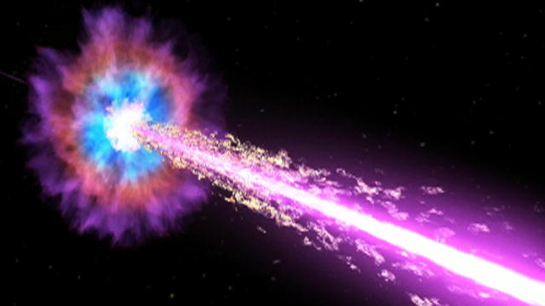
أما موجات الضوء المرئي والموجات فوق البنفسجية فتتولد بوساطة الإلكترونات الموجودة داخل الذرات .
لكن الأشعة السينية (X) وأشعة جاما تنشآن عن مسارعة شحنات في نوى الذرات .

Slide 40
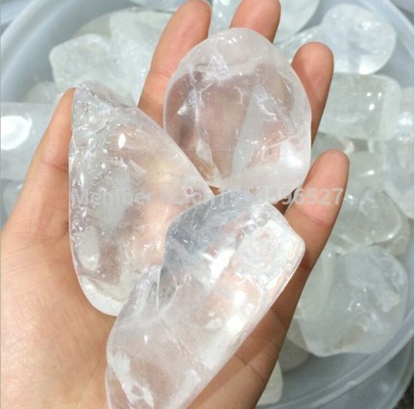
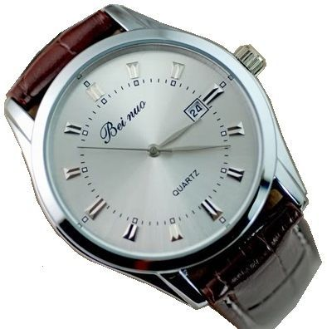
الكهربــــاء الإجهاديـــة
لا تعد الملفات والمكثفات الطريقة الوحيدة لتوليد الجهود المتذبذبة فبلورات الكوارتز تتشوه عند تطبيق جهد كهربائي متناوب عبرها ، وتعرف هذه الخاصية باسم الكهرباء الإجهادية .
وتستخدم بلورات الكوارتز عادة في الساعات ، لأن ترددات اهتزازاتها ثابتة تقريباً .

Slide 41
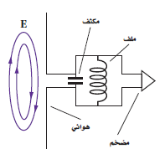
استقبال الموجات الكهرومغناطيسية
إن التقاط هذه الموجات يتطلب هوائي .
تسارع المجالات الكهربائية للموجة الإلكترونات في المادة المكونة للهوائي .
ويكون التسارع أكبر ما يمكن عندما يوجه الهوائي في اتجاه استقطاب الموجة نفسها .
وهذا يحدث عندما يكون الهوائي موازياً لاتجاه المجالات الكهربائية للموجة .
حيث يتذبذب فرق الجهد بين طرفي الهوائي بنفس تردد الموجة الكهرومغناطيسية نفسها .
ويصبح الجهد القيمة العظمى له عندما يكون طول الهوائي مساوياً لنصف الطول الموجي للموجة التي نريد التقاطها .
لذلك يصمم طول الهوائي بحيث يساوي نصف الطول الموجي للموجة التي يفترض التقاطها .

Slide 42
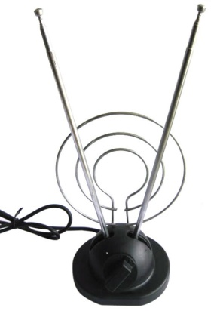
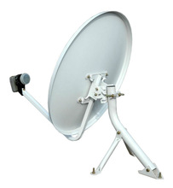
إن استخدام عدة أسلاك يكون أكثر فعالية ، فغالباً يتكون هوائي التلفاز من سلكين أو أكثر تفصل بينهما مسافة تعادل ربع الطول الموجي للموجة .
إن جميع الموجات الكهرومغناطيسية لها خصائص الانعكاس والانكسار والحيود .
إن الأطباق اللاقطة تعمل على عكس الموجات الكهرومغناطيسية القصيرة جداً .
ويعمل الطبق اللاقط على عكس الموجات التي يستقبلها وتركيزها على قطعة أو جهاز يسمى اللاقط .
ويحتوي اللاقط على هوائي قصير ثنائي القطب .
كما يعمل على إرسال إشارات إلى المستقبل وهو جهاز يتكون من جهاز هوائي ودائرة ملف ومكثف وكاشف لفك شفرة الإشارة وتحليلها بالإضافة إلى مضخم .

Slide 43
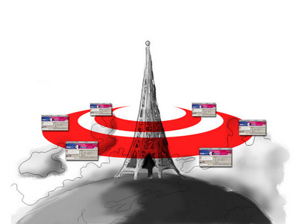
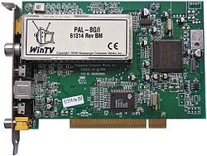
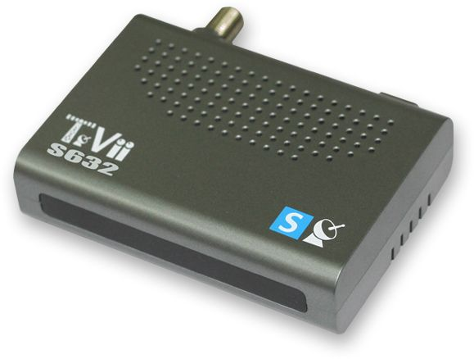
العنوان الحركة على خط مستقيم
اختيار الموجات
إذا أردنا أن نستقبل المعلومات التي تبث من محطة ما فإنه يجب اختيار الموجات الخاصة بهذه المحطة .
ولاختيار موجات ذات تردد معين (ورفض باقي الموجات) يستخدم الموالف . الموالف هو عبارة عن دائرة مكثف وملف متصل بالهوائي
وتعدل السعة الكهربائية للمكثف حتى يصبح تردد اهتزازات الدائرة مساوياً لتردد الموجة المطلوبة .

Slide 44
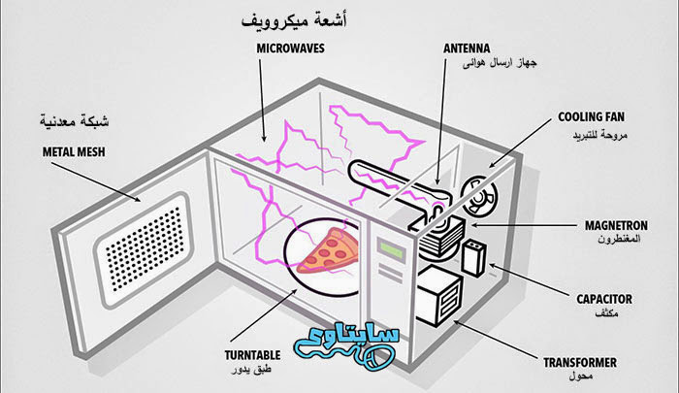
(1)
تحمل الموجات الطاقة والمعلومات ، فالموجات التي تردداتها ضمن منطقة الأشعة تحت الحمراء وأشعة الميكرويف تعمل على مسارعة الإلكترونات في الجزيئات حيث تتحول طاقة الموجات إلى طاقة حرارية في الجزيئات (فرن الميكرويف) .

Slide 45
العنوان الحركة على خط مستقيم
(2)
* يمكن لموجات الضوء أيضاً نقل الطاقة إلى الإلكترونات .
* تعمل الطاقة في موجات الضوء على احداث تفاعلات كيميائية داخل الفيلم فتكون النتيجة تسجيلاً دائماً للضوء القادم من الجسم والساقط على الفيلم .
(الأفلام الفوتوجرافية)

Slide 46
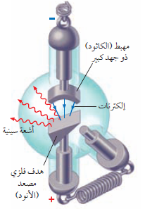
الأشعــة السينيــة
الأشعة السينية هي موجات كهرومغناطيسية ذات تردد كبير .
في أنبوب الأشعة السينية تسّرع الإلكترونات أولاً بوساطة فرق جهد كبير يصل إلى (20000 V) أو أكثر لإكسابها سرعات كبيرة جداً .
وعندما تصطدم الإلكترونات بالمادة تتحول طاقتها الحركية إلى موجات كهرومغناطيسية ذات تردد كبير تسمى الأشعة السينية .

Slide 47
الأشعــة السينيــة
الأشعة السينية هي موجات كهرومغناطيسية ذات تردد كبير .
في التلفاز تصطدم الإلكترونات بالسطح الداخلي للشاشة وتتوقف فجأة مسببة توهج الفوسفور الملون .
ويمكن لهذا التوقف المفاجيء توليد أشعة سينية ضارة لذلك تحتوي على مادة الرصاص .

